Slide 1
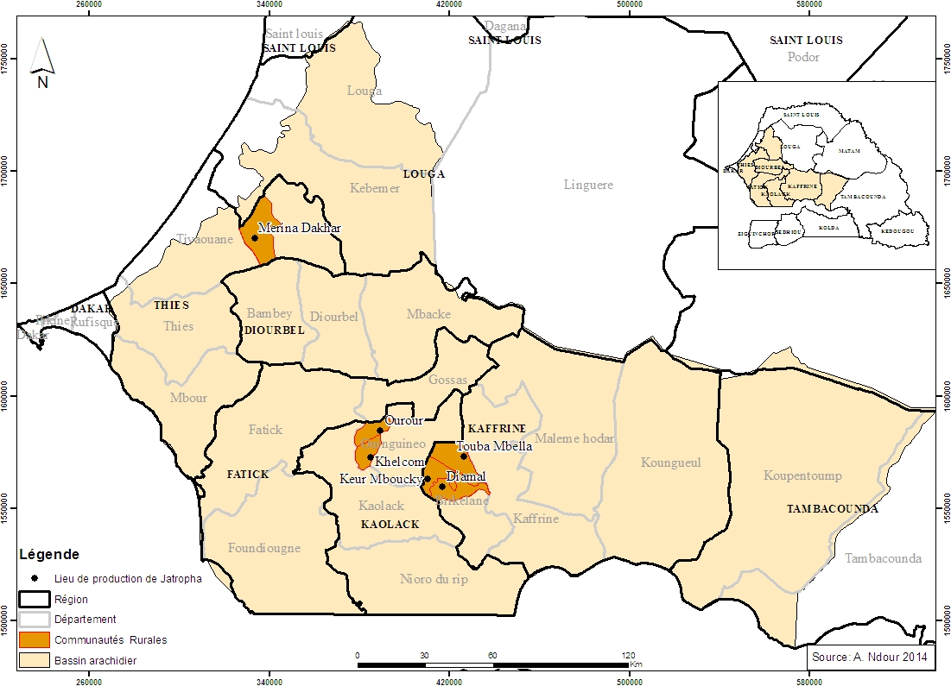
AMENAGEMENT DURABLE DU TERRITOIRE ChapitreVI Les SIG et Aménagement du territoire
UNIVERSITE ALIOUNE DIOP DE BAMBEY
« L’excellence est ma constance, l’éthique ma vertu »
Dr AMINATA NDOUR DIA
Spécialiste en Aménagement du territoire; géographie des ressources énergétiques
mai 2020

Slide 2
Objectif du Cours
Comprendre
Rôle des SIG dans le territoire
Importance des SIG pour les collectivités territoriales
maitriser les différentes pratiques d’aménagement du territoire
mieux cerner les outils pour le territoire et

Slide 3
Définition des SIG
Questions importante
Identification : qu’est-ce que cet objet ?
Localisation : Où se situe-t-il ?
Description : Quelles est sa forme, son aire ?
Evolution : Quels sont les changements depuis ?
Modélisation : Quelles sont les causes de cela ?
Simulation : Que se passe-t-il si on change ceci ?

Slide 4
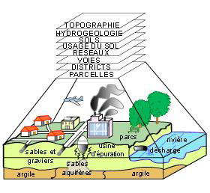
Définition des SIG (suite)
A Faire:
Stocker (base de données graphiques et attributaires)
Analyser (requête, modélisation, simulation)
Sortir (production de cartes, tableaux et graphiques, exportation et transferts de fichiers)
Ainsi: Le SIG est un langage visuel
Le but: la finalité consiste à bien visualiser des cartes et des graphiques. Une carte vaut mieux qu’un long discours (Dr Tidiane SANE, LERG)

Slide 5
Définition des SIG (suite)
trois composants principaux
La ressource humaine: (Chercheurs, décideurs, usagers)
Le SIG permet en effet d’interconnecter les utilisateurs et leurs compétences avec les moyens et les orientations données par les décideurs ou commanditaires, avec les usagers également, qui peuvent ainsi accéder aux informations territoriales par des moyens de consultation et de communication modernes. (F.Martorell)
La donnée (référentielle, thématique, à grande ou à petite échelle) : le préalable pour la mise en place du SIG.
« Un SIG est un ensemble de données repérées dans l’espace, structurées de façon à pouvoir en extraire commodément des synthèses utiles à la décision»

Slide 6
Définition des SIG (suite)
Le Matériel: (Méthodes, outils et logiciel)
« Un SIG est un système informatique de matériels, de logiciels, et de processus conçus pour permettre la collecte, la gestion, la manipulation, l'analyse, la modélisation et l'affichage de données à référence spatiale afin de résoudre des problèmes complexes d'aménagement et de gestion ».

Slide 7
Définition des SIG (suite)
Le SIG fait référence à un système, à un ensemble organisé. Il permet de stocker, de structurer de traiter et de communiquer des informations.
« Le SIG permet d’acquérir, d’organiser, de gérer, de traiter et de restituer des données géographiques sous forme de plans et cartes (cartographie intuitive et évolutive). Il s’agit d’un système de gestion entrepreneurial qui permet à toute organisation (entreprise ou collectivité) de gérer spatialement son activité »

Slide 8
Approche SIG
Deux approches:
Approche technologique
Techniques de traitement de données
Matérialisation de l’information (cartographie)
Approche Fonctionnelle
Analyse et traitement de l’information géographique
Information sur le territoire
Communication entre acteurs
Prise de décision

Slide 9
Application des SIG
Plusieurs domaines
Aménagement du territoire: lutte contre la pauvreté, réduction des disparité, accès aux services de base
Gestion du sous-sol, aquifères ( renseignement sur la composition, sur les danger, caractériser la végétation
Gestion des ressources en eau
Gestion du réseau hydrographique
Gestion des ressources énergétiques
La sociologie (études sur les populations, sur les interactions entre acteurs…
Documents d’Urbanisme : PLU, patrimoine communal, infrastructures, …
Collectivités locales et territoriales, associations, bureaux d’études
Atlas de zones inondables
Cartes de Plan de Prévention des Risques

Slide 10
Application des SIG
Les SIG S'appliquent plus dans les domaines suivantes:
gestion l’espace( Les Agences Urbaines remplissent les principales tâches d’un SIG (information, production et décision). On distingue ainsi,
La gestion urbaine
Les gestions du patrimoine foncier
Gestions des activités
La gestion de l énergie
Gestion des services de base (transport , santé, éducation
La gestion des interaction entre différentes secteurs d’activités….

Slide 11
Application des SIG
Dans le domaine de la recherche
Environnement
Météorologie
Océanographie
Archéologie
Géographie
Sociologie
Économie (marketing)

Slide 12
Application des SIG
EFFETS: les SIG assurent :
L’existence de bases de données accessibles
La diffusion des informations
Le regroupement des acteurs
La participation des acteurs
La généralisation des renseignements
Les SIG sont ainsi
D’excellents moyens de partage et diffusion des données géographiques au sens large avec des accès concurrents aussi bien à l’intérieur qu’à l’extérieur d’une organisation qui ne seraient possibles que par la technologie des SIG... WEB.(ZEROILI DRISS – Doctorant – UMR GRED Université Montpellier III / IRD )

Slide 13
Application des SIG
Des sciences qui accompagnent les SIG
Cartographie
SGBDR (Base de données)
Télédétection
GPS
Géostatique
Statistique
Modèles numériques
Etc.

Slide 14
Fonctions du SIG
Outil de recherche d’information géographique (Connaissance du territoire)
Représentation du monde réel
Promouvoir la démarche participative (intégration parfaite des acteurs)
La communication entre les acteurs d’un territoire
planifier et aménager le territoire
Images dynamiques du territoire et de ses contraintes d’aménagements;
diagnostiques les dysfonctionnements,
Gérer les limites administratives et des infrastructures (zones d’affectation, cadastres , …)

Slide 15
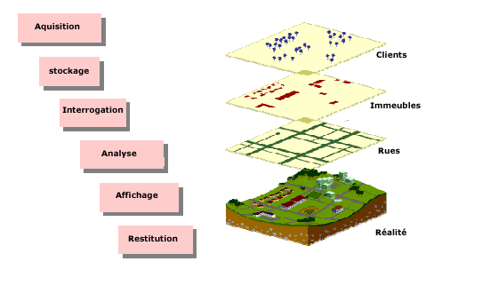
Fonctions du SIG (suite)

